Slide 1

태양광발전의 원리와 실제
2026. 08
㈜ 한남전기통신공사

Slide 2
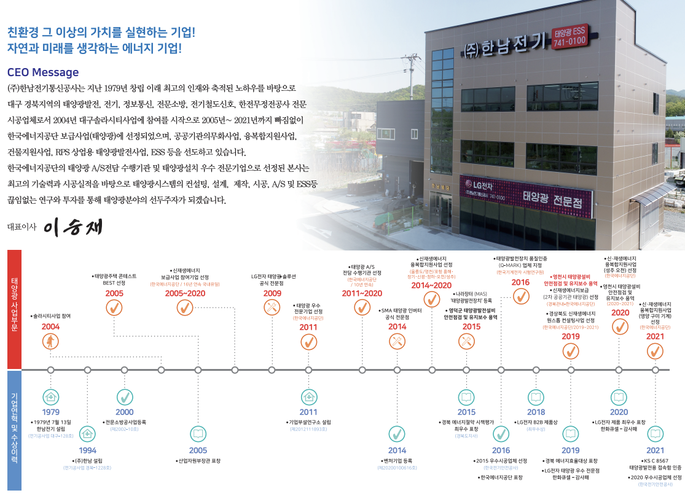

Slide 3

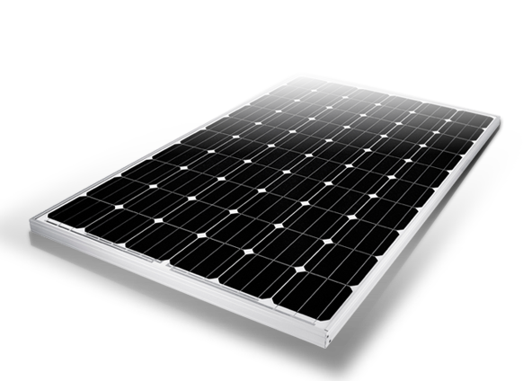

I. 태양광발전의 원리
II. 태양광설비 시공기준 및 현장점검
III. 태양광설비의 종류 및 설치사례
IV. 태양광설비 시공기준 및 현장점검

Slide 4
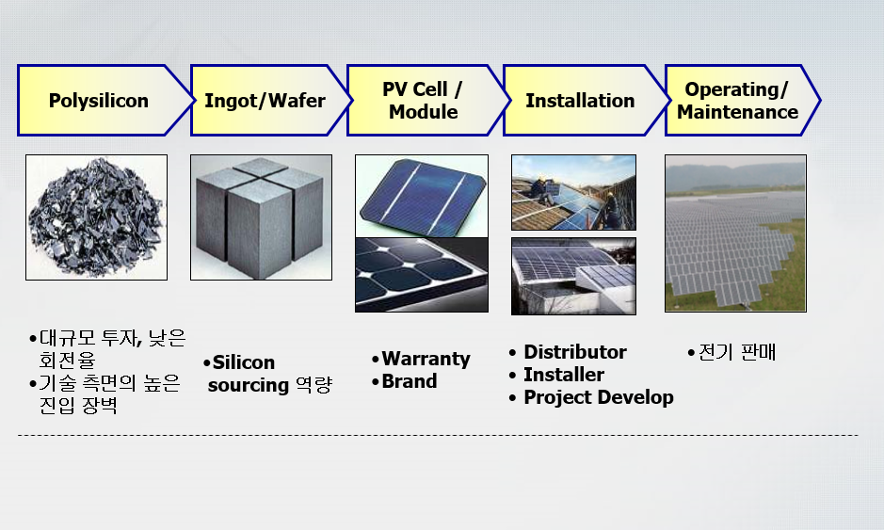
태양광발전의 원리

Slide 5
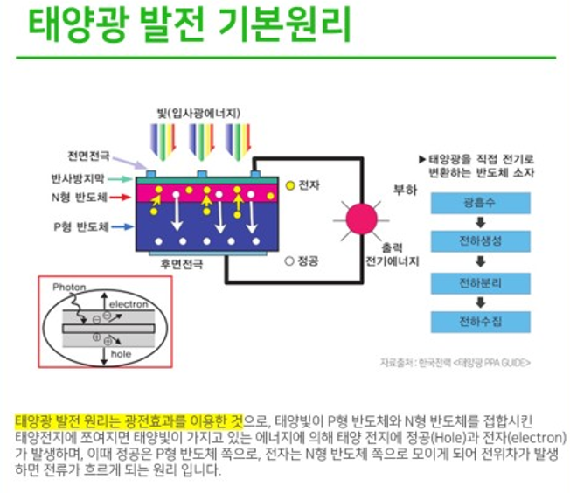
태양광발전의 원리

Slide 6







태양광설비 시공기준 및 현장점검
■ 태양광 시스템의 구성
구 분 | 설 명
모듈 | 태양빛을 받아 직류전기생산
접속반 | 모듈 결선을 직병렬 합성
인버터 | 최대출력점을 찾아 직류를 교류로 변환
모니터링 | 운전상태 감시, 데이터 관리
계통연계 | 상용계통 연계, 전압·주파수 동기화, 및 전력 송전
설치구조물 | 최적화를 위한 태양광모듈 설치 지지대
태양광 모듈
접속반
인버터
제어실
계통연계

Slide 7
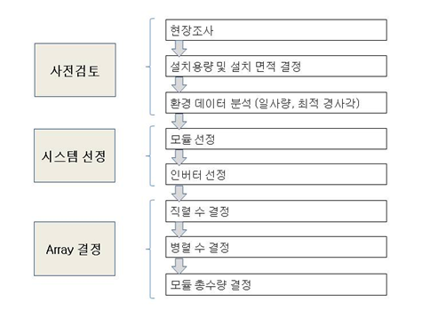
태양광설비 시공기준 및 현장점검
■ 태양광 시스템의 설계

Slide 8
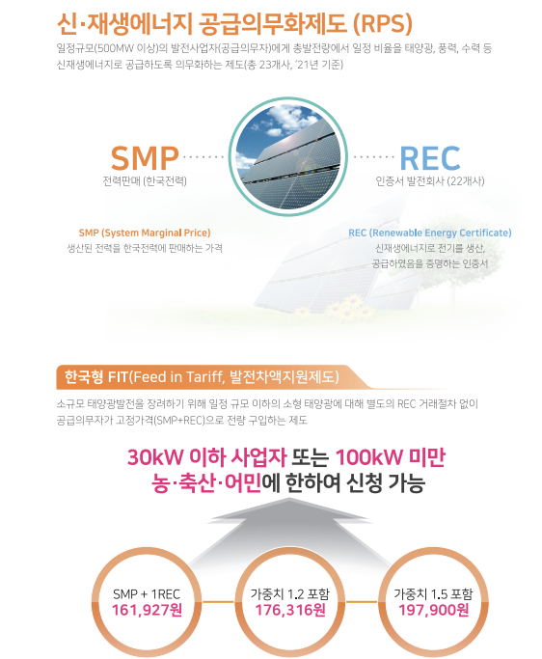
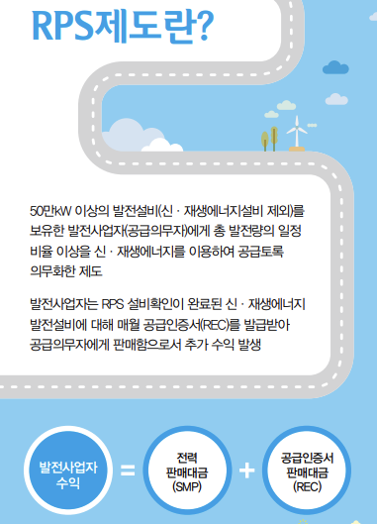
태양광발전사업의 추진절차

Slide 9
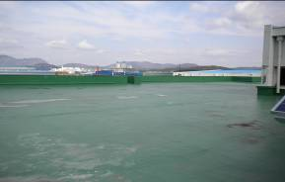
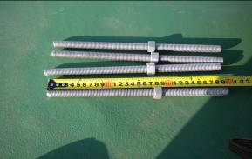
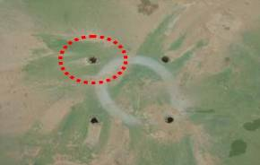

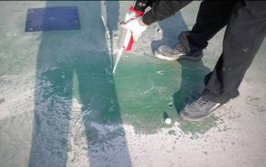
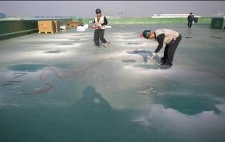
태양광설비 시공기준 및 현장점검
1. 태양광설비 시공 절차
1. Site선정
2.롯드선택
3.앙카 구멍 뚫기
4. 구멍속 이물질 제거
5. 케미컬 주입
6. 기초앙카 볼트 설치

Slide 10
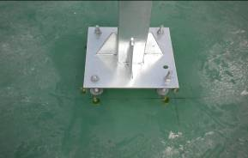
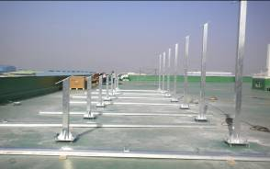
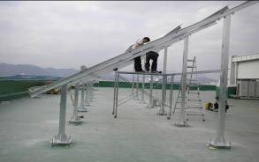
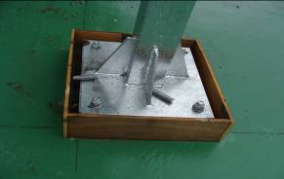
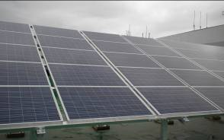
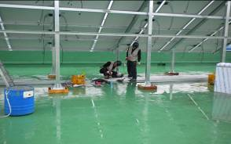
태양광설비 시공기준 및 현장점검
1. 태양광설비 시공 절차
7. 구조물(BASE)설치
8.구조물(기둥) 설치
9.가로/세로바 설치
10. 기초 거푸집 설치
11.태양광 모듈 설치
12.태양광 모듈 결선

Slide 11
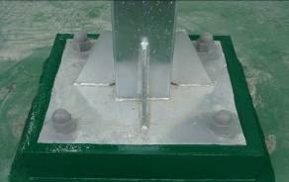
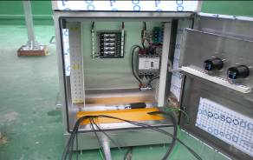
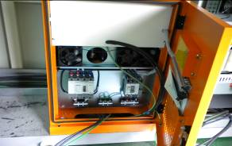
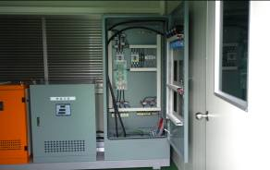
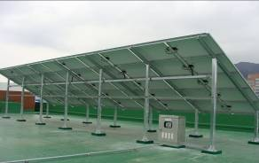
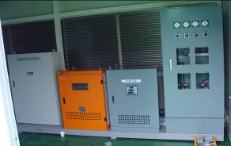
태양광설비 시공기준 및 현장점검
1. 태양광설비 시공 절차
13.우레탄 방수처리
14.접속함 설치
15.Inverter 설치
16.분전반 설치
17.설치완료_Source부
18.설치완료_Circuit부

Slide 12
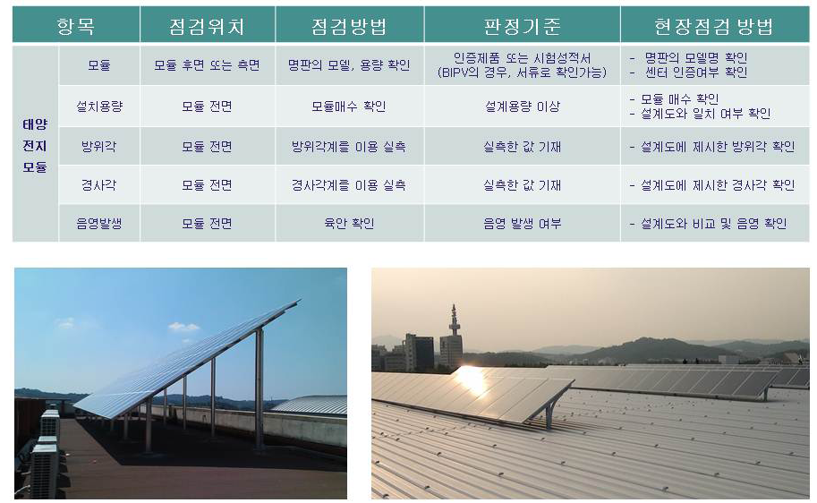
태양광설비 시공기준 및 현장점검
태양광설비 점검 기준

Slide 13
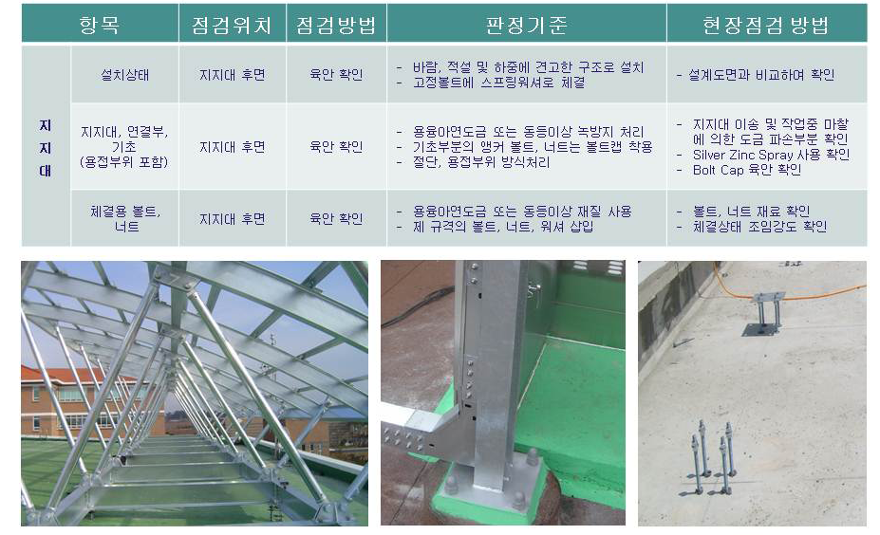
태양광설비 시공기준 및 현장점검
태양광설비 점검 기준

Slide 14
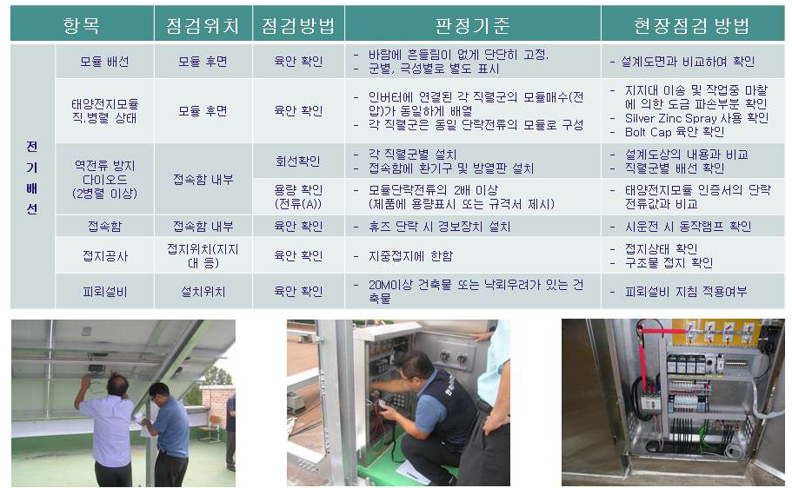
태양광설비 시공기준 및 현장점검
태양광설비 점검 기준

Slide 15
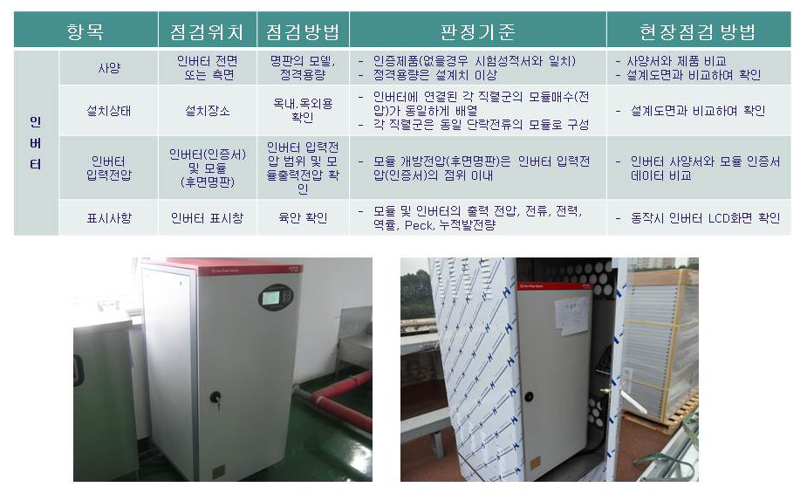
태양광설비 시공기준 및 현장점검
태양광설비 점검 기준

Slide 16
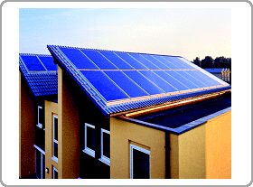
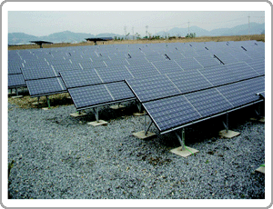
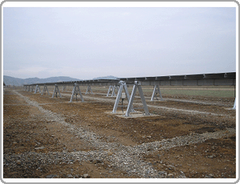
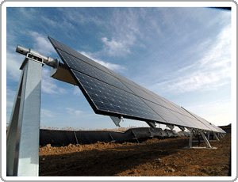
Ⅲ. 태양광설비의 종류 및 설치사례
구조물 설치 유형 (고정식)
지붕형 경사고정형
지지대설치형 경사고정형
구조물 설치 유형 (경사가변식)

Slide 17
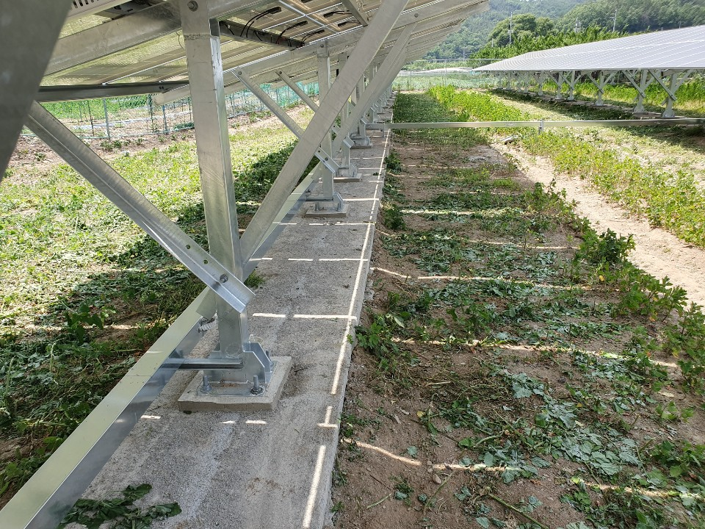
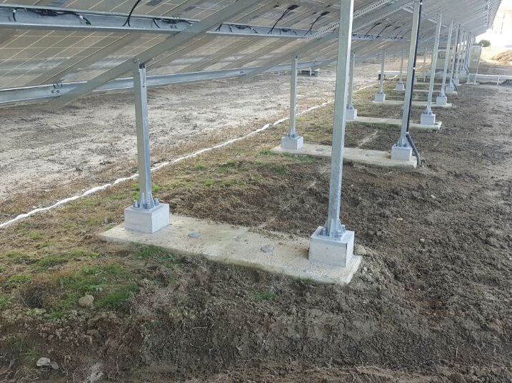
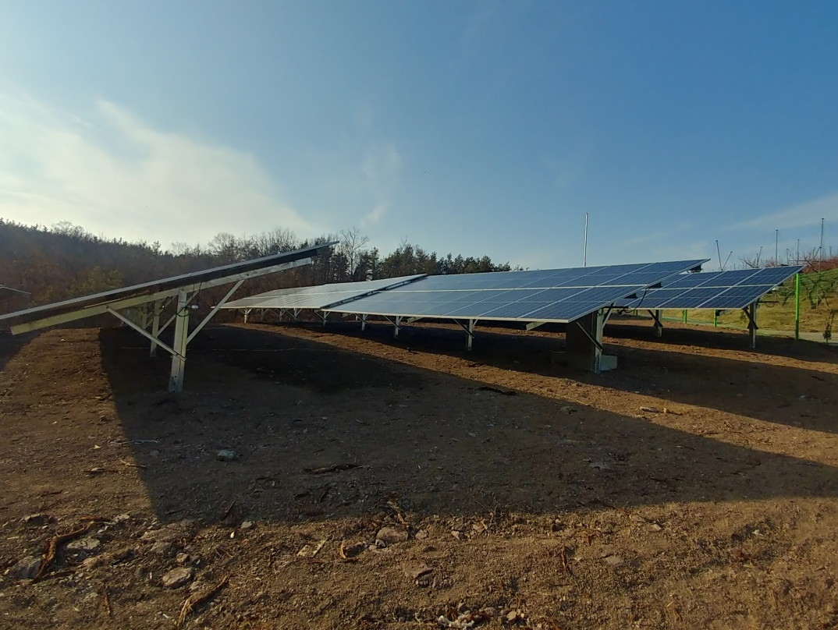
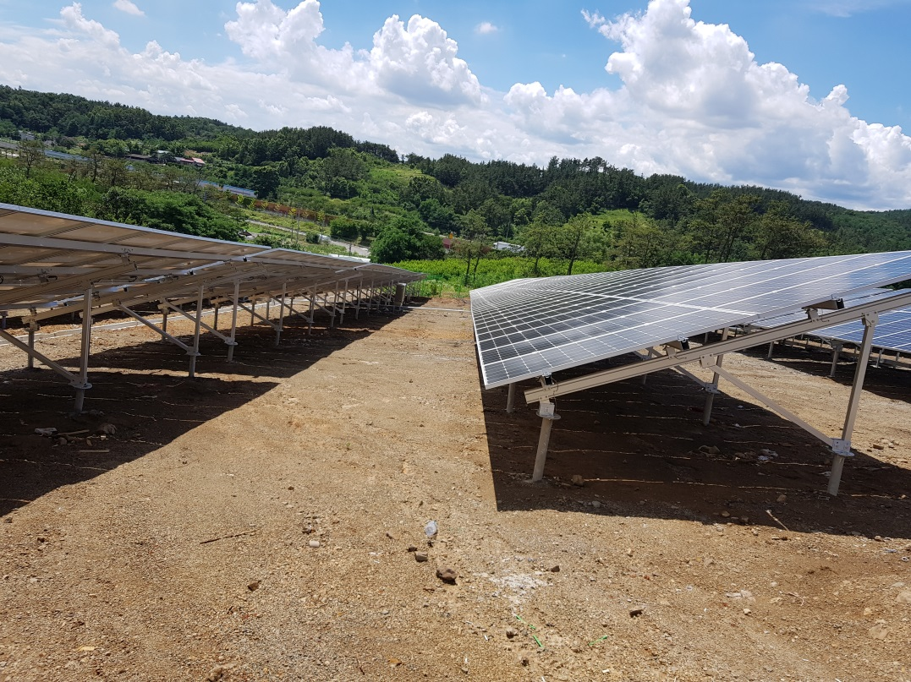
Ⅲ. 태양광설비의 종류 및 설치사례
지지대 설치형(Ground Mount)
줄기초 방식
독립기초 방식
그라우팅 방식
스파이럴 방식

Slide 18
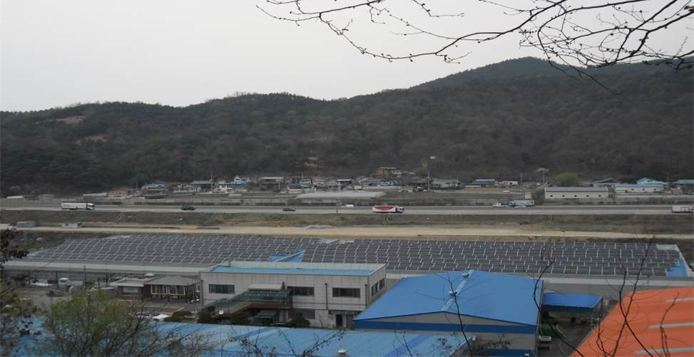
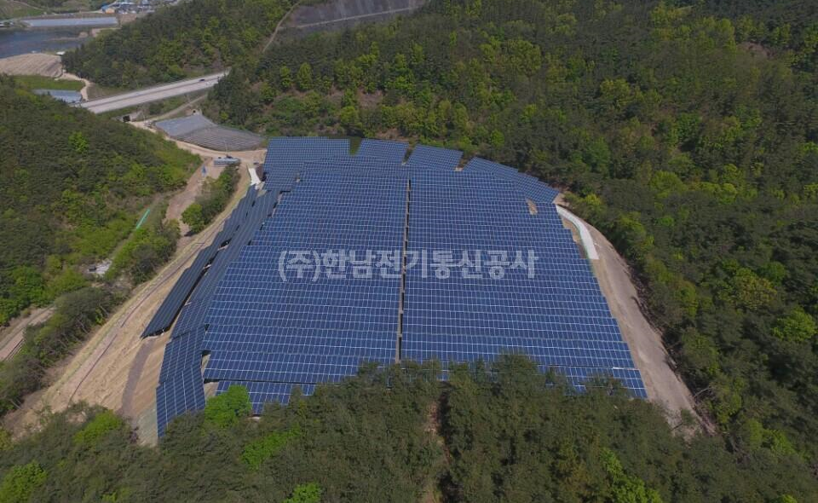
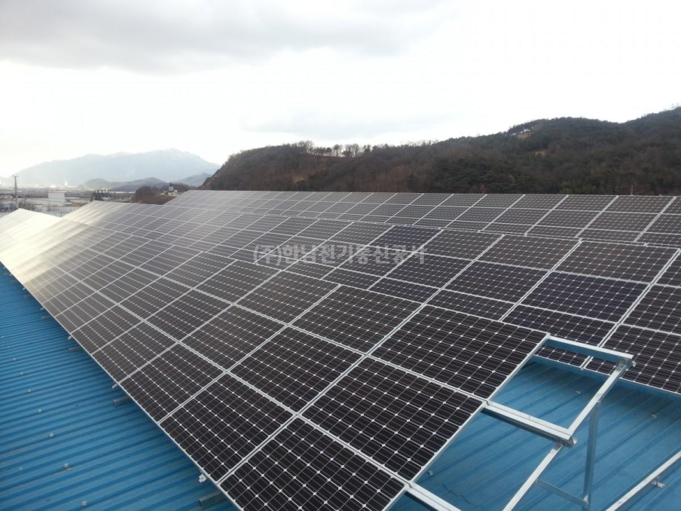
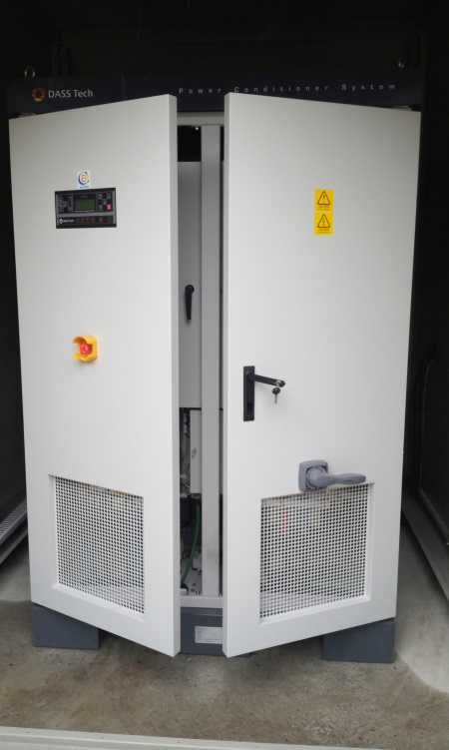
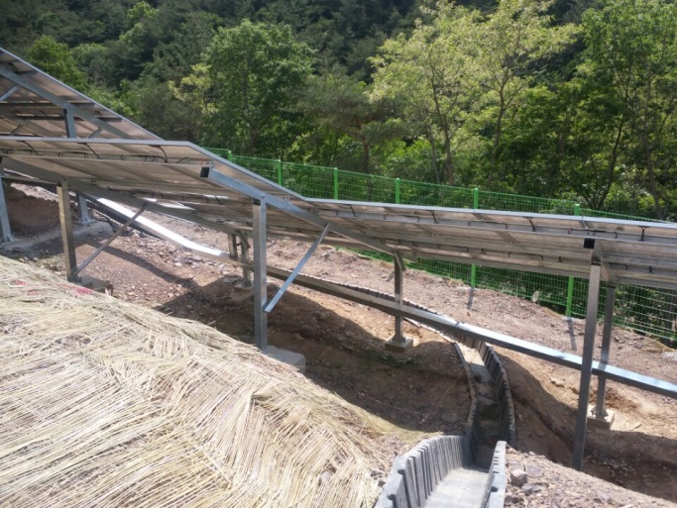
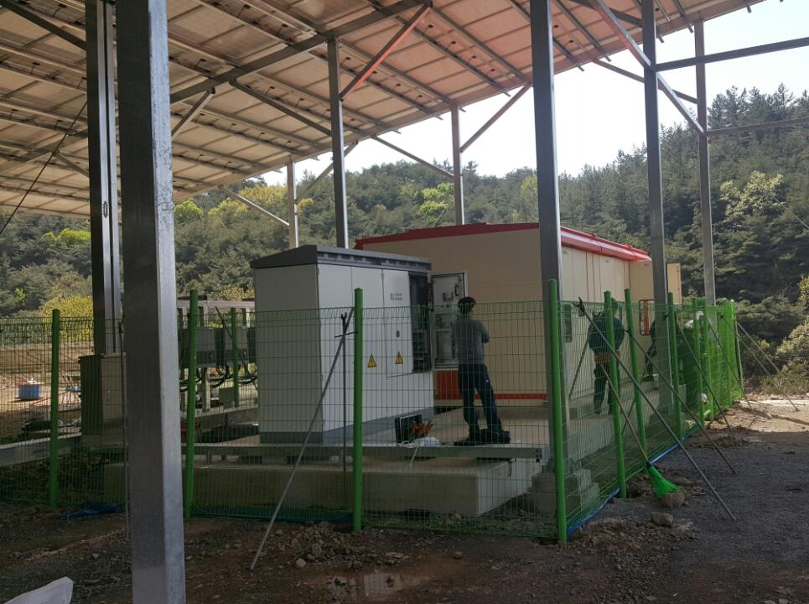
Ⅲ. 태양광설비의 종류 및 설치사례
칠곡 270kW급 태양광 발전소
영천 2000kW급 태양광 발전소
발전 형태 : 태양광 발전사업(RPS), 2014년
태양광 모듈 : LG전자㈜ 265Wp
태양광 인버터 : 다쓰테크㈜ 250kW급
발전 형태 : 태양광 발전사업(RPS), 2017년
태양광 모듈 : 한화큐셀 340Wp
태양광 인버터 : SMA 1100kW, 60kW

Slide 19
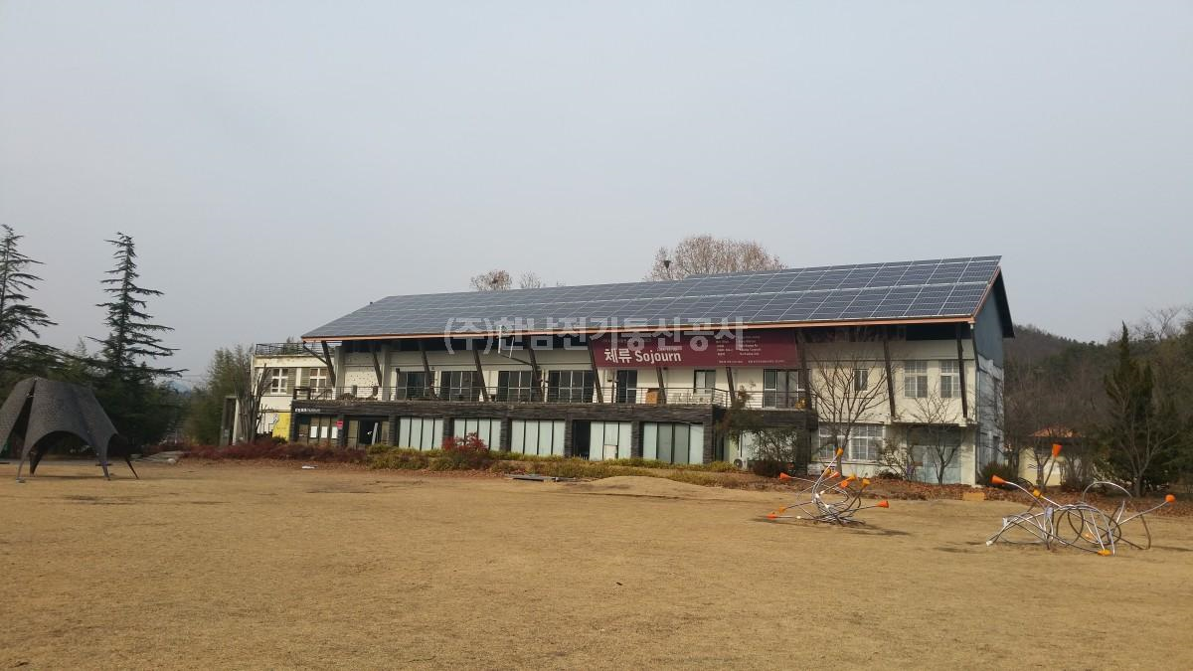
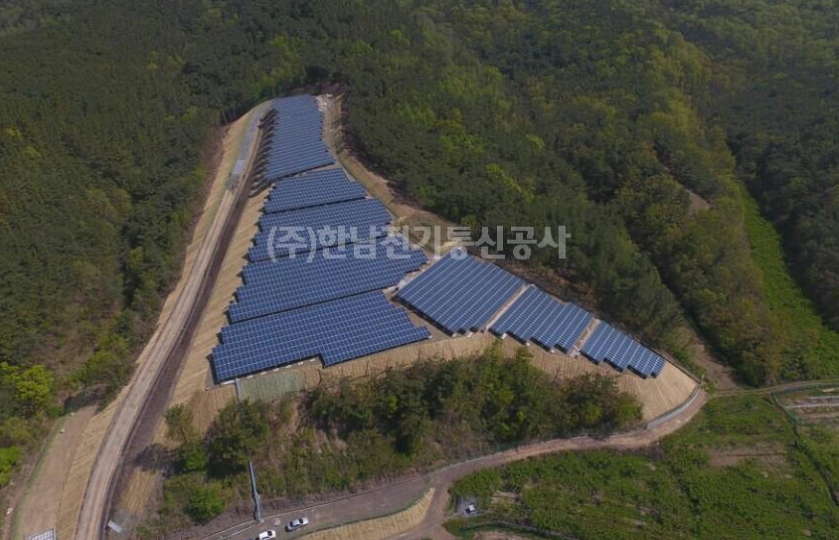
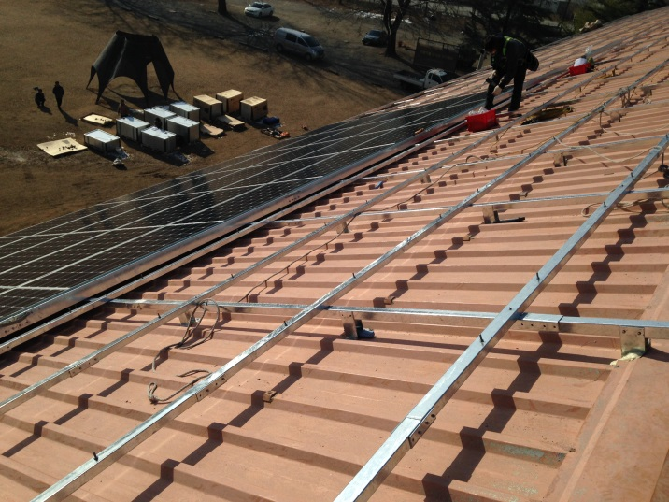
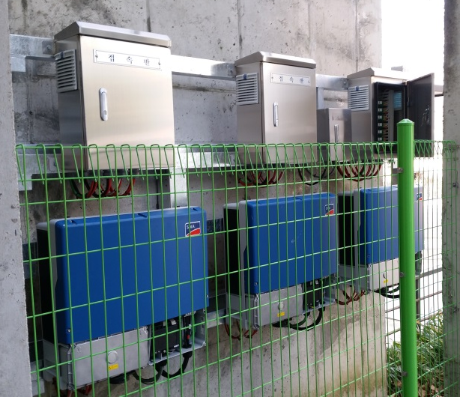
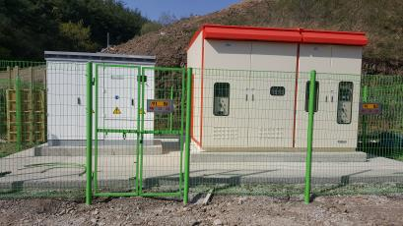
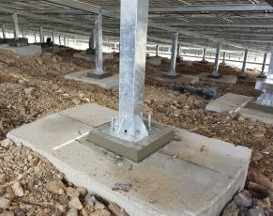
Ⅲ. 태양광설비의 종류 및 설치사례
영천 80kW급 태양광 발전소
영천 1000kW급 태양광 발전소
발전 형태 : 태양광 발전사업(RPS), 2014년
태양광 모듈 : LG전자㈜ 280Wp
태양광 인버터 : SMA 25kW
발전 형태 : 태양광 발전사업(RPS), 2017년
태양광 모듈 : 한화큐셀 340Wp
태양광 인버터 : SMA 1100kW

Slide 20
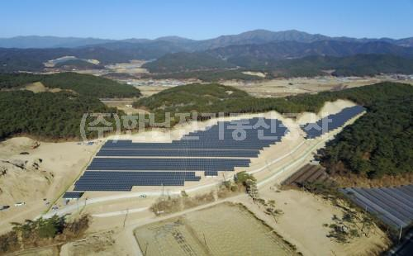
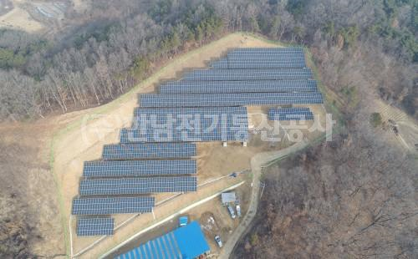




Ⅲ. 태양광설비의 종류 및 설치사례
봉화 3000kW급 태양광 발전소(1000kW 3개소)
예천 800kW급 태양광 발전소(500kW급, 300kW급)
발전 형태 : 태양광 발전사업(RPS), 2017년
태양광 모듈 : LG전자㈜ 360Wp
태양광 인버터 : SMA 1100kW * 3개소
발전 형태 : 태양광 발전사업(RPS), 2019년
태양광 모듈 : 한화큐셀 390Wp
태양광 인버터 : SMA 60kW

Slide 21






Ⅲ. 태양광설비의 종류 및 설치사례
산청 2500kW급 태양광 발전소
(1000kW급 2개소, 500kW급 1개소)
산청 1000kW급 태양광 발전소
발전 형태 : 태양광 발전사업(RPS), 2019년
태양광 모듈 : LG전자㈜ 400Wp
태양광 인버터 : SMA 75kW
발전 형태 : 태양광 발전사업(RPS), 2019년
태양광 모듈 : 한화큐셀 390Wp
태양광 인버터 : SMA 1100kW

Slide 22






Ⅲ. 태양광설비의 종류 및 설치사례
사천 2700kW급 태양광 발전소
안동 600kW급 태양광 발전소(100kW급 6개소)
발전 형태 : 태양광 발전사업(RPS), 2019년
태양광 모듈 : Canadian Solar 385Wp
태양광 인버터 : SMA 60kW
발전 형태 : 태양광 발전사업(RPS), 2018년
태양광 모듈 : LG전자㈜ 360Wp
태양광 인버터 : SMA 25kW

Slide 23






Ⅲ. 태양광설비의 종류 및 설치사례
칠곡 500kW급 태양광 발전소
구미 2000kW급 태양광 발전소
발전 형태 : 태양광 발전사업(RPS), 2018년
태양광 모듈 : LG전자㈜ 365Wp
태양광 인버터 : SMA 60kW
발전 형태 : 태양광 발전사업(RPS), 2019년
태양광 모듈 : 한화큐셀 390Wp
태양광 인버터 : SMA 1100kW

Slide 24






Ⅲ. 태양광설비의 종류 및 설치사례
영천 500kW급 태양광 발전소
예천 600kW급 태양광 발전소(500kW급, 100kW급)
발전 형태 : 태양광 발전사업(RPS), 2017년
태양광 모듈 : LG전자㈜ 360Wp
태양광 인버터 : SMA 60kW
발전 형태 : 태양광 발전사업(RPS), 2016년
태양광 모듈 : 현대중공업1
태양광 인버터 : SMA 60kW, 25kW

Slide 25
질의 응답
태양광 주택 지원사업
태양광 건물 지원사업
태양광 발전사업

Slide 26


감사합니다.
㈜한남전기통신공사
053)741-0100
www.hnsolar.co.kr

